Slide 1
Управление привилегированным доступом
в АСУ ТП
Центр информационной безопасности
Бодрик Александр

Slide 2

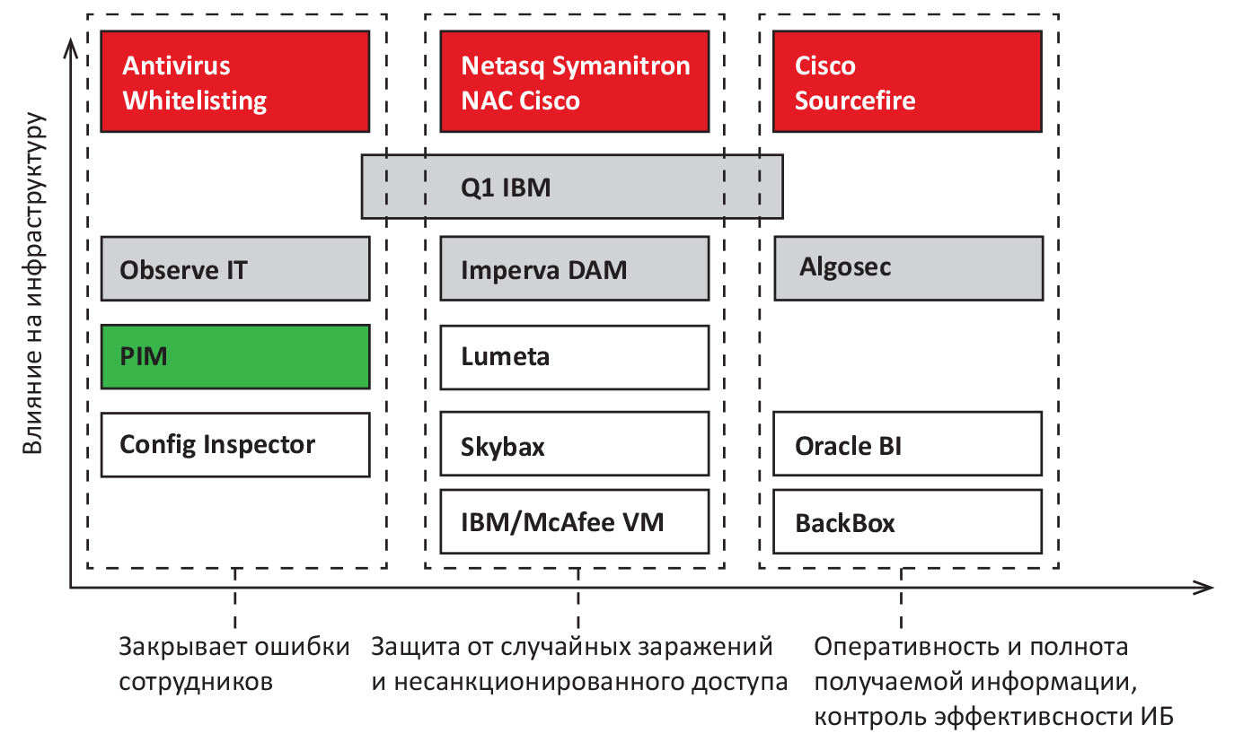
Содержание
Примеры использования
Процесс управления инцидентами
Архитектура решения
Принцип работы
Отчетность и управление доступом
Примеры внедрения

Slide 3
Текучка кадров в оперативном управлении АСУ ТП
Один из администраторов уходит из компании. Где он хранит пароли?
Его права должны быть перечислены, деактивированы и изменены для каждого устройства
Эти изменения должны произойти
без привлечения внимания
Как можно быть уверенным, что у него
больше нет доступа к ИТ системам?

Slide 4


Внешние поставщики услуг
Из разговоров с заказчиком:
  «Я не понимаю, что делают внешние компании
  с моей инфраструктурой»
  «Он получает доступ к любым функциям в любое время»
  «Я должен контролировать весь доступ и иметь
  возможность сменить внешнего подрядчика,
  если мне это нужно»
Notes:
Как я могу обеспечить полный контроль?
Как найти причину сбоя?
В чьей это зоне ответственности ?

Slide 5
Когда инцидент произошел
Сервер «упал» после вмешательства службы поддержки во время апгрейда:
  Нет возможности установить ответственного
  или найти доказательства!
  Проблема найти первопричину инцидента
  Можно ли отследить, что происходило?
Notes:
Можно ли отследить

Slide 6
Процесс управления инцидентами привилегированного доступа
Предотвращение
Детектирование
Расследование
Контроль парольных политик
Авторизация подключения поставщиков
Отсутствие прямого доступа к целевым системам
Безопасное хранение паролей
Триггеры
на опасные команды
Real-time оповещения
(mail & logs)
Регулярная отчетность
Интеграция с SIEM
Видеопросмотр содержимого сессии RDP
Запись\OCR вводимых
команд
Независимый архив
Выявление shared accounts

Slide 7






Принцип работы и поддерживаемые протоколы
Пользователь
Целевые устройства
и приложения
RDP
VNC
RDP
SSHv2
https
SFTP
SSHv2
http/https
SFTP
Telnet
rlogin
Authorization (or not) of SSH features
  SCP (upload & download)
  Execution of remote command lines
  Shell Session
  X11 Forwarding

Slide 8
Варианты архитектуры
Шлюз
Хост
Appliance\virtual machine
Контроль серверов
Контроль администраторов инфраструктуры и бизнес-приложений
Безопасное хранение паролей
Легко администрируется (меньше OPEX)
Видеоархив за 4 мес
Установка на каждом ПК
Контроль рабочих мест
Контроль временных работников, трейдеров и операторов call-center
Безопасное хранение паролей
Лицензии дешевле (меньше CAPEX)
Видеоархив за 2 года

Slide 9


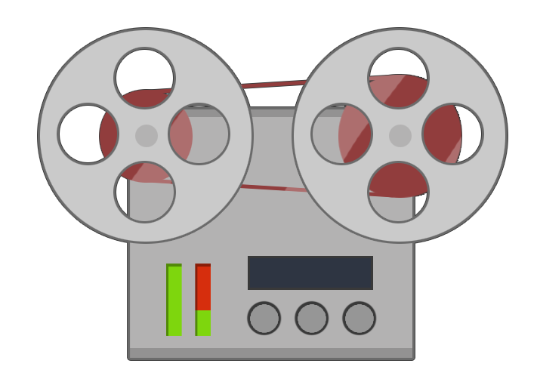
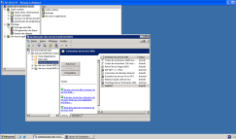








Примеры архитектуры решения
VPN
INTERNET
Administrator
DMZ WAB
ПАК или Virtual appliance
Replication
LAN Production
Equipements
ACLs
Users
Equipements
ACLs
Users
CRM
Mail
Intranet
MASTER
SLAVE

Slide 10
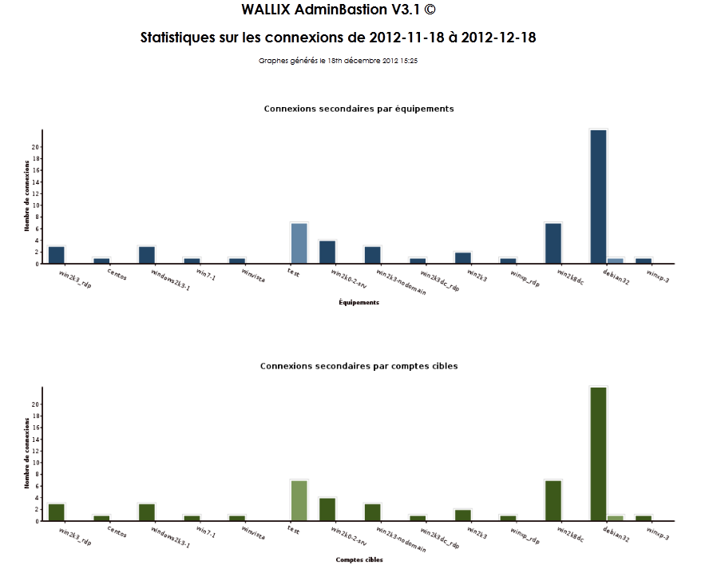
Отчетность и оповещения
Экспорт данных в csv формат
для последующего использования
Real-time оповещения (mail & logs) :
  Запрещенная строка символов (SSH)
  Ошибка аутентификации
  Ошибка соединения с целевым устройством…
Регулярный отчет по email об ежедневных соединениях
Интеграция с SIEM

Slide 11



















Уже внедрено: ведущие компании в мире и России
Производство
Телеком&ИТ
Банки
Госсектор
ТЭК
Notes:
Лидеры уже купили но рынок в целом еще свободен

Slide 12




Возможности R-Style
Вендоры
Опыт

Slide 13
Контактная информация
123022, г. Москва, ул. Рочдельская, д. 15, к. 16а
Т. +7 (495) 640-6010
www.r-Style.com

